Slide 1






Tiếng Việt
5

Slide 2
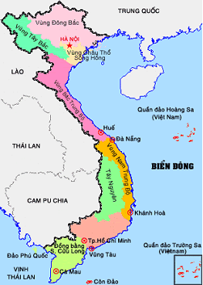

Slide 3
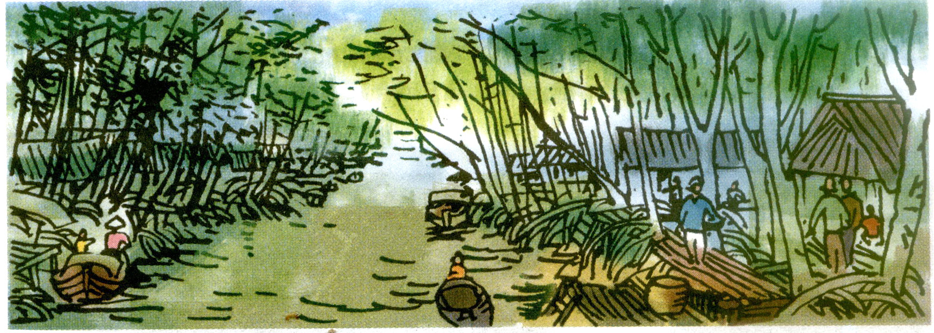

Slide 5
Tinh thần thượng võ của cha ông được nung đúc và lưu truyền để khai phá giữ gìn mũi đất tận cùng này của Tổ quốc.

Slide 6
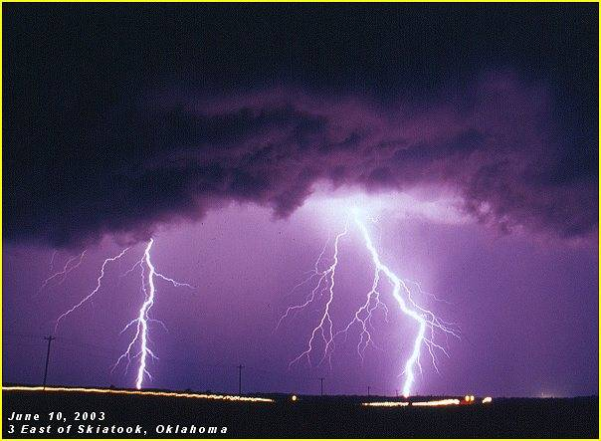

Slide 7
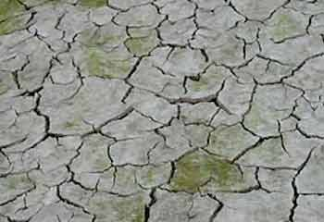

Slide 8
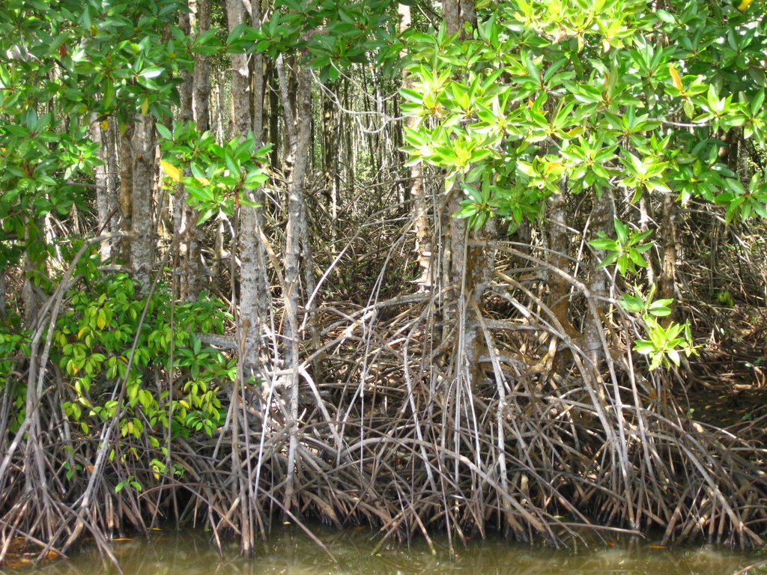

Slide 9
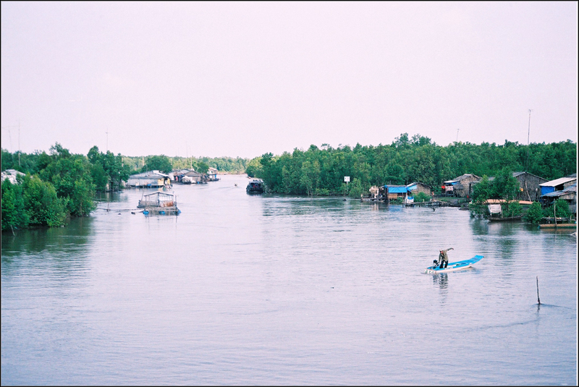

Slide 10
Sống trên cái đất mà ngày xưa, dưới sông “sấu cản mũi thuyền”, trên cạn “hổ rình xem hát” này, con người phải thông minh và giàu nghị lực. Họ thích kể, thích nghe những huyền thoại về người vật hổ, bắt cá sấu, bắt rắn hổ mây. Tinh thần thượng võ của cha ông được nung đúc và lưu truyền để khai phá giữ gìn mũi đất tận cùng này của Tổ quốc.

Slide 12
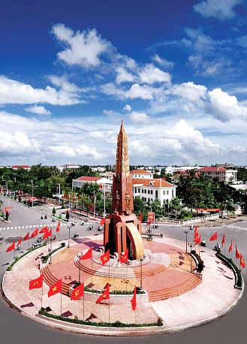



Slide 13


Slide 14
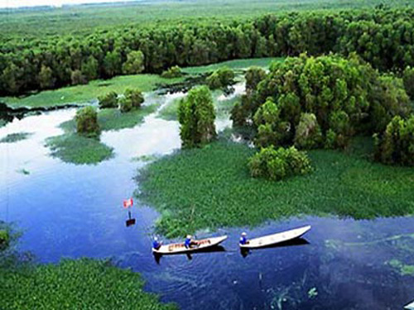

Slide 15
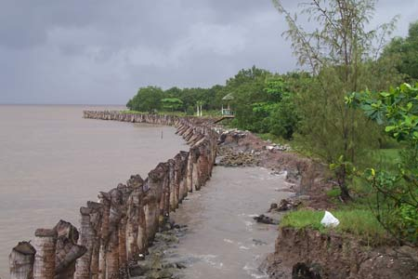

Slide 16
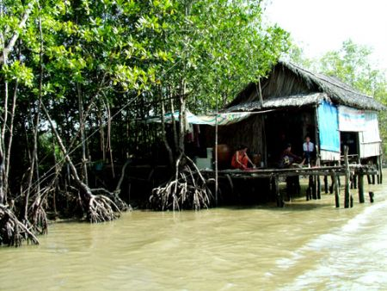

Slide 17
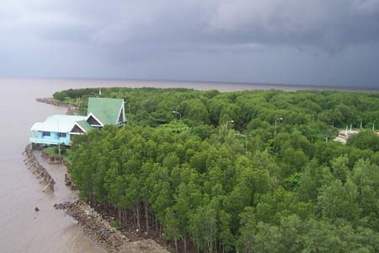

Slide 18
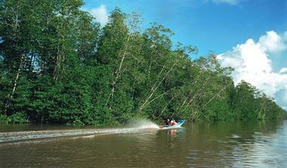

Slide 19
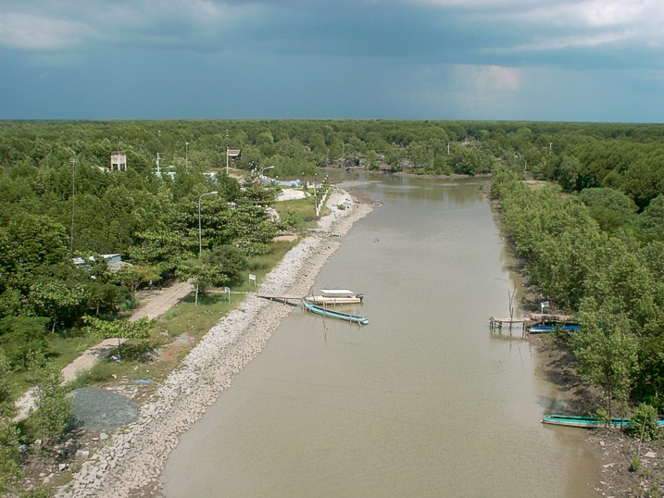

Slide 20
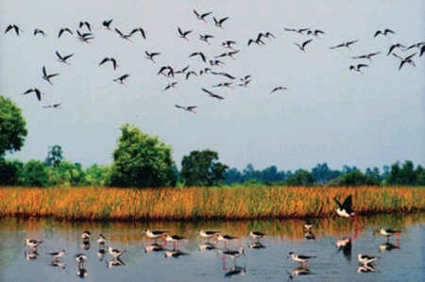

Slide 21
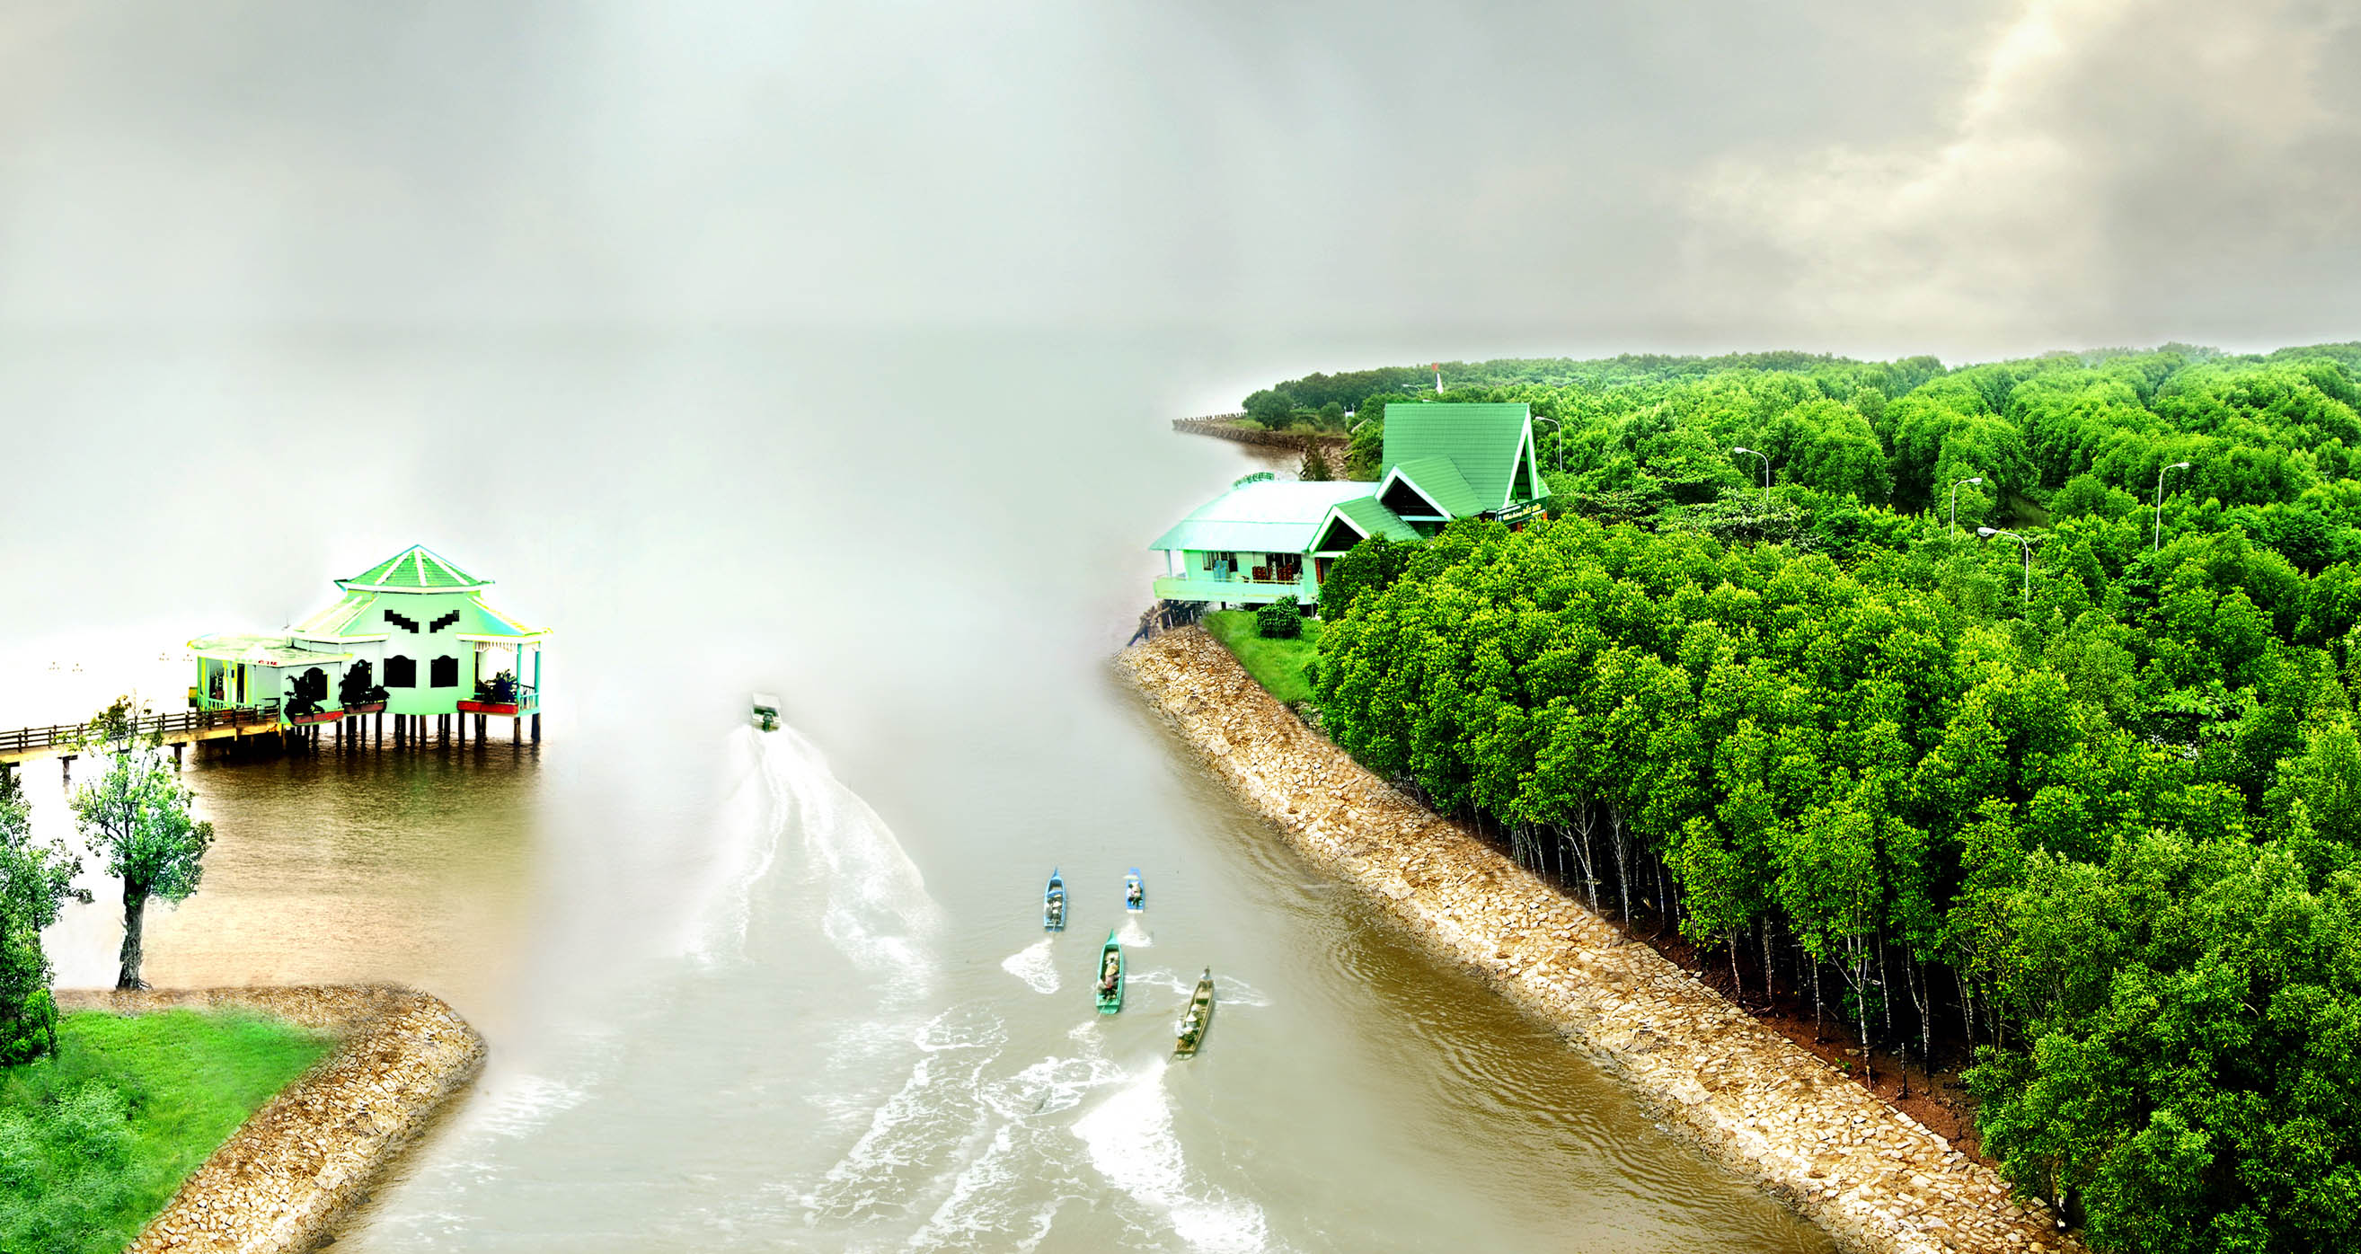

Slide 22
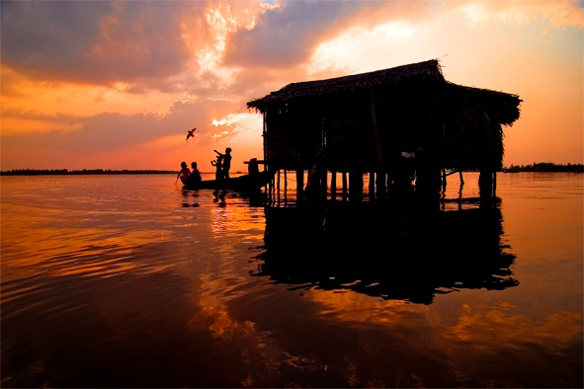

Slide 23
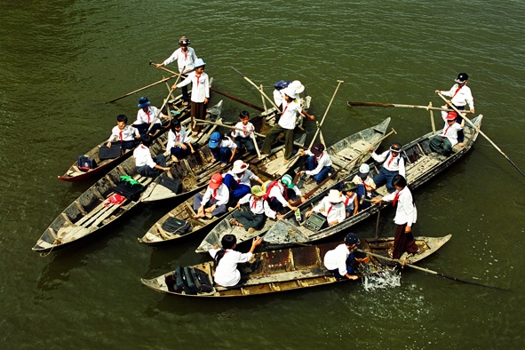

Slide 24
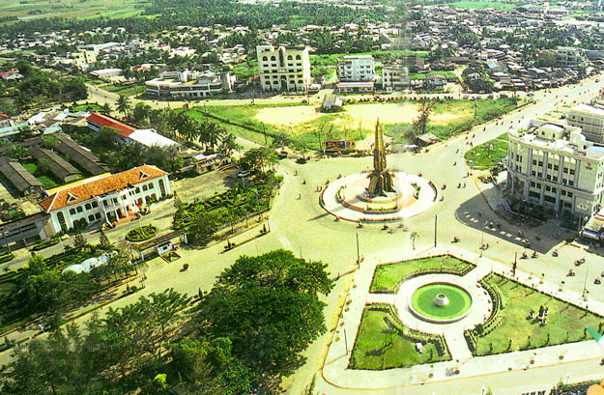
Thµnh phè Cµ Mau

Slide 25
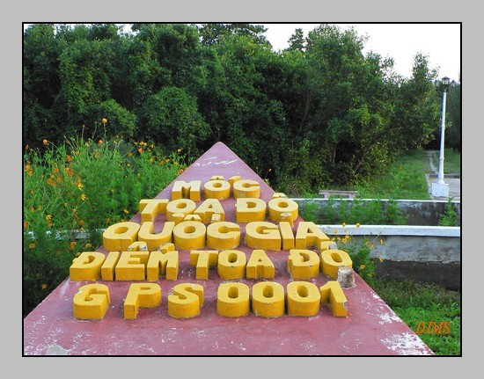

Slide 26
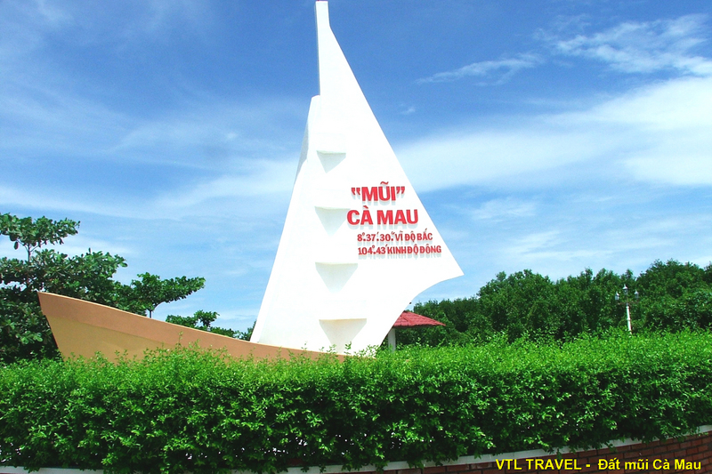

Slide 27
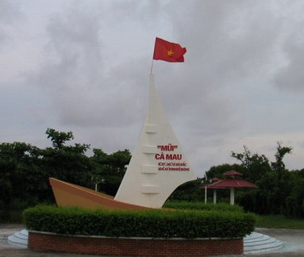

Slide 28



